Slide 2
APRENDIZADO NO PROCESSO DE APLICAÇÃO DO MMD-TC
Cristina Assmann
Auditora Pública Externa, Assessora do Gabinete da Presidência
Coordenadora da Comissão de Aplicação do MMD-TC no TCE-RS

Slide 3
APRESENTAÇÃO
Histórico
Metodologia de aplicação do MMD-TC no TCE-RS (comissão – cronograma - pontos fortes e fracos)
Sugestões de melhorias nos critérios que compõem o MMD

Slide 4
HISTÓRICO
Julho/2013:
TCE-RS adere, juntamente com outros 22 TC´s, à sistemática de avaliação de qualidade e agilidade do controle externo no âmbito dos TC´s
Set/2013:
Participa da revisão por pares: concluída em 09-09-2103, o trabalho resulta em 6 recomendações da Atricon para melhoria das atividades do TCE-RS
Julho/2014:
Designa comissão para análise das minutas de Resoluções e de Diretrizes de controle externo propostas pela Atricon (Temáticas 1 a 11)

Slide 5
HISTÓRICO
Nov/2014:
Designa comissão para análisar a proposta de indicadores aplicáveis à medição do QATC
Realiza a “autoavaliação” com base na proposta, sem evidências.
Mar/2015:
Participa do treinamento da Atricon, voltado à aplicação do MMD-QATC
Realiza treinamento interno para os integrantes da Comissão de Aplicação do MMD-TC no TCE-RS

Slide 6
PONTOS FORTES
Participação contínua do TC no projeto QATC
Manutenção da coordenação local do projeto desde a análise das minutas (set/2013)
Apoio Institucional , especialmente do Presidente do TCE-RS
PONTO FRACO
Somente a Coordenadora participou do treinamento promovido pela Atricon

Slide 7
PROCESSO DE APLICAÇÃO DO MMD-TC
Designação de Comissão para verificar o desempenho do TCE-RS com base no MMD – TC
Portaria n. 678/2015
Definição de prazo para conclusão da verificação
(15-06 -> 30-06)
Definição de responsabilidades
Indicação de usuários-chave para atender a equipe de verificação em cada dimensão (chefes de unidades)

Slide 8
PROCESSO DE APLICAÇÃO DO MMD-TC
Portaria n. 678/2015
Equipe de Verificação: responsável pela avaliação, levantamento de evidências e elaboração do Relatório de Desempenho do Tribunal de Contas (RD-QATC)
8 Auditores Públicos Externos
1 Oficial de Controle Externo
3 Auditores Públicos Externos com dedicação exclusiva
3 Auditores Públicos Externos com dedicação parcial
2 Auditores Públicos Externos não participaram
1 Oficial de Controle Externo com dedicação parcial

Slide 9
PROCESSO DE APLICAÇÃO DO MMD-TC
Portaria n. 678/2015
Garantia da Qualidade: responsável pela revisão da avaliação realizada, com o objetivo de assegurar que sua qualidade seja satisfatória.
Valtuir Pereira Nunes – Diretor-Geral
Sandro Correia de Borba – Diretor Administrativo
(ponto forte: amplo conhecimento da Casa e do QATC)
Necessidade de agregar assessores das Direções no trabalho de revisão
(não participaram do treinamento -> retrabalho inicial)

Slide 10
PROCESSO DE APLICAÇÃO DO MMD-TC
Portaria n. 678/2015
Usuários-chave: responsáveis pelo atendimento à equipe de verificação e pela apresentação de planos de ação voltados à melhoria do indicador, se for o caso.
Exemplo:

Slide 11
PROCESSO DE APLICAÇÃO DO MMD-TC
Apoio Institucional
Ampla Comunicação Interna
O Presidente do TCE-RS fez apresentação para os usuários-chave, instruindo-os sobre a importância do MMD – TC e sobre a necessidade de prestarem as informações em tempo hábil
Ampla divulgação interna: banners, publicação semanal no Boletim de Comunicação Interna, sinalização visual (circuito interno de TV)

Slide 12
PROCESSO DE APLICAÇÃO DO MMD-TC
Apoio Institucional
(Intranet)
Na tarde desta quarta-feira (28/03), os usuários-chave, supervisores e coordenadores da DCF participaram de uma reunião conduzida pelo presidente do Tribunal, Cezar Miola, para falar sobre a aplicação do Marco de Medição do Desempenho dos TC’s (MMD-TC). (...)
Durante o encontro, o presidente ressaltou a importância do MMD-TC, que tem como objetivo fortalecer o sistema nacional de controle externo e contribuir para melhorias na atuação dos Tribunais. “
“Quero reforçar a importância da dedicação de vocês. Para que o resultado desse trabalho seja muito efetivo, meu convite, portanto, é para que nós mantenhamos o foco nesse projeto”, destacou.

Slide 13
PROCESSO DE APLICAÇÃO DO MMD-TC
Apoio Institucional
Ampla Comunicação Interna
Destaque
A reunião inaugural com a presença dos indicados na Portaria, além dos servidores que ocupam cargos de chefia (Diretores, Supervisores e Coordenadores) foi bastante eficaz pois os membros de equipe de verificação encontraram apoio nos usuários-chave.

Slide 14
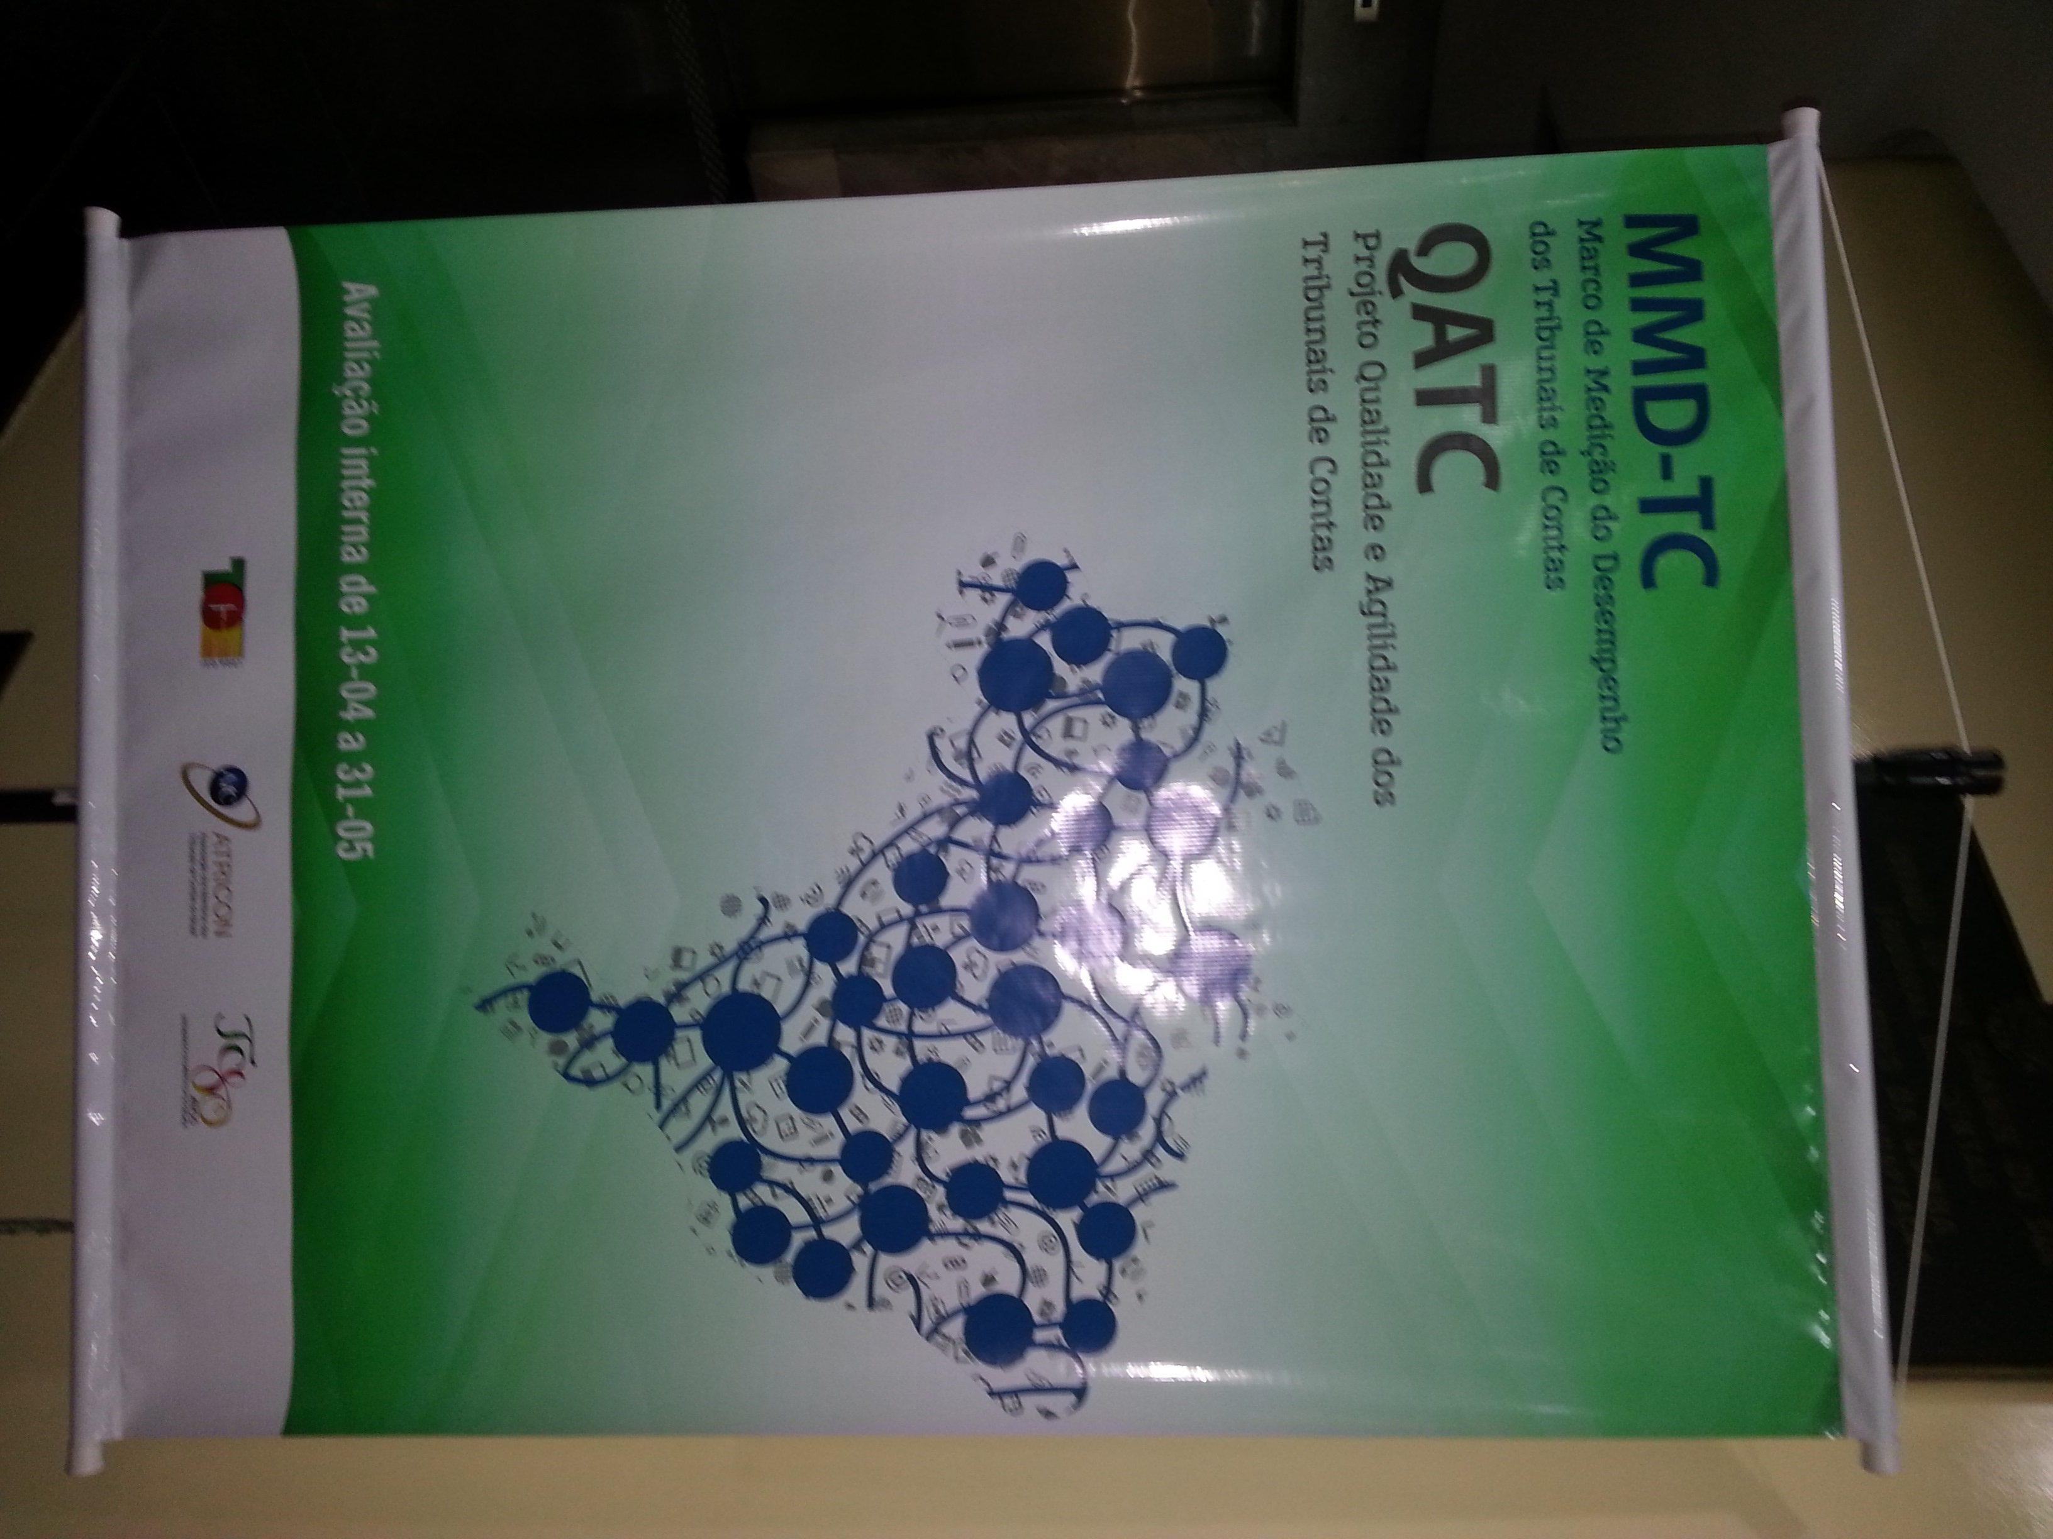
COMUNICAÇÃO INTERNA
.

Slide 15
COMUNICAÇÃO INTERNA
.

Slide 16
COMUNICAÇÃO INTERNA
.

Slide 17
APRENDIZADO NO PROCESSO DE APLICAÇÃO DO MMD-TC
Equipe de Verificação
Entre os servidores com dedicação parcial, alguns puderam desenvolver os trabalhos satisfatoriamente, enquanto outros foram direcionados para outras tarefas e não puderam colaborar tanto quanto o esperado.
Sugestões
Priorizar a designação de pessoas com dedicação integral ou que não recebam tarefas adicionais
Definir claramente as responsabilidades de cada um
Equipe multidisciplinar, experiências distintas no TC (tanto de tempo de serviço como de atividades)
Diego Losada Vieitez – APE Bel Ciências Jurídicas
Júlia Cordova Klein – APE Bel. Economia
Liege Pereira Arruda – APE Bel. Ciências Contábeis

Slide 18
APRENDIZADO NO PROCESSO DE APLICAÇÃO DO MMD-TC
Execução dos trabalhos pela equipe de verificação
Os ciclos de entrevistas, coleta de dados, redação do relatório e da planilha para cada dimensão foram realizados num período de quatro meses, conforme abaixo:
.
 | Entrevistas iniciais | Outras entrevistas e coletas de documentos, e redação de análise por dimensão | Redação de partes introdutórias e conclusivas | Revisões pela garantia interna de qualidade
Abril
Maio
Junho
Julho
Agosto
Setembro

Slide 19
APRENDIZADO NO PROCESSO DE APLICAÇÃO DO MMD-TC
Execução dos trabalhos pela equipe de verificação – Pontos Fortes
No início de cada ciclo, a equipe de verificação entrava em contato com o usuário-chave para agendar a primeira entrevista e, neste momento, já disponibilizava as questões que seriam abordadas.
Ação permite que o usuário-chave receba a equipe de verificação preparado para responder as questões, bem como selecione antecipadamente as evidências.
Alguns usuários-chave eram bastante abertos a críticas; outros eram mais preocupados com que a pontuação fosse boa.
A equipe de verificação teve autonomia e obrigação de revisar todos os posicionamentos dos usuários-chave, para garantir que as respostas fossem adequadas.

Slide 20
APRENDIZADO NO PROCESSO DE APLICAÇÃO DO MMD-TC
Execução dos trabalhos pela equipe de verificação – Pontos Fracos
Em alguns casos, as solicitações de documentos não foram entregues pelos usuários-chave tempestivamente.
Sugestão: adotar prazo para resposta (Ex: 5 dias).
Servidores responsáveis pelo quesito, mas que não haviam sido designados como “usuários-chave”, não atenderam as solicitações com a mesma prontidão
Sugestão: recomenda-se que a equipe adote nas suas comunicações com os demais servidores o procedimento de explicar, em termos gerais, a importância do trabalho e de copiar o “usuário-chave” (Chefia) do servidor na comunicação.

Slide 21
APRENDIZADO NO PROCESSO DE APLICAÇÃO DO MMD-TC
Organização interna: pastas e documentos salvos em formato padrão. Regras observadas por toda a equipe
Indicadores examinados em “dupla” (na maioria dos casos)
Revisão de todo o trabalho pela Coordenadora e pela Equipe da Garantia da Qualidade: planilha de controle, evidências e relatório
Google Drive utilizado somente após a revisão da Garantia (interna) : disponibilização de todas as pastas com evidências, preenchimento do mapa de controle e monitoramento, inclusão dos links (evidências) pela colega Oficial de Controle (1 responsável, com revisão)
Redação das partes introdutórias e conclusivas do relatório elaboradas entre julho e agosto

Slide 22
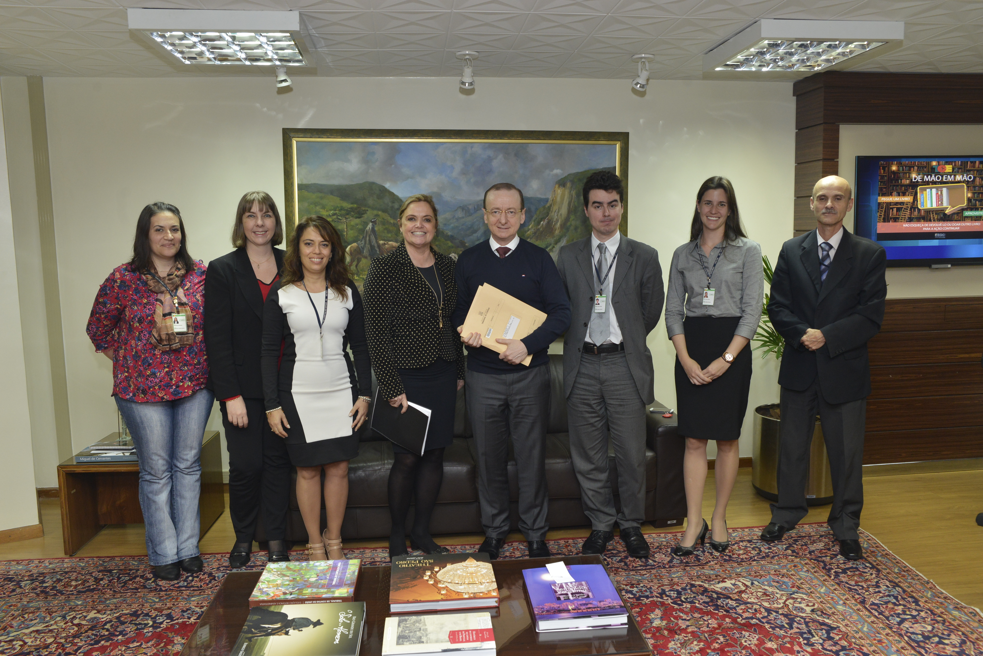
APRENDIZADO NO PROCESSO DE APLICAÇÃO DO MMD-TC
Encerramento: 15-09-2915

Slide 23
RESULTADOS DA APLICAÇÃO DO MMD-TC
Sugestão de 24 planos de ação que vão desde pequenas medidas até reformas mais complexas, todas com o intuito de melhorar atuação do TCE-RS
A avaliação constatou um desempenho positivo do TCE-RS:
48% dos indicadores atingindo nível de excelência;
48% atingindo o nível satisfatório; e
4% em nível de desenvolvimento.

Slide 24
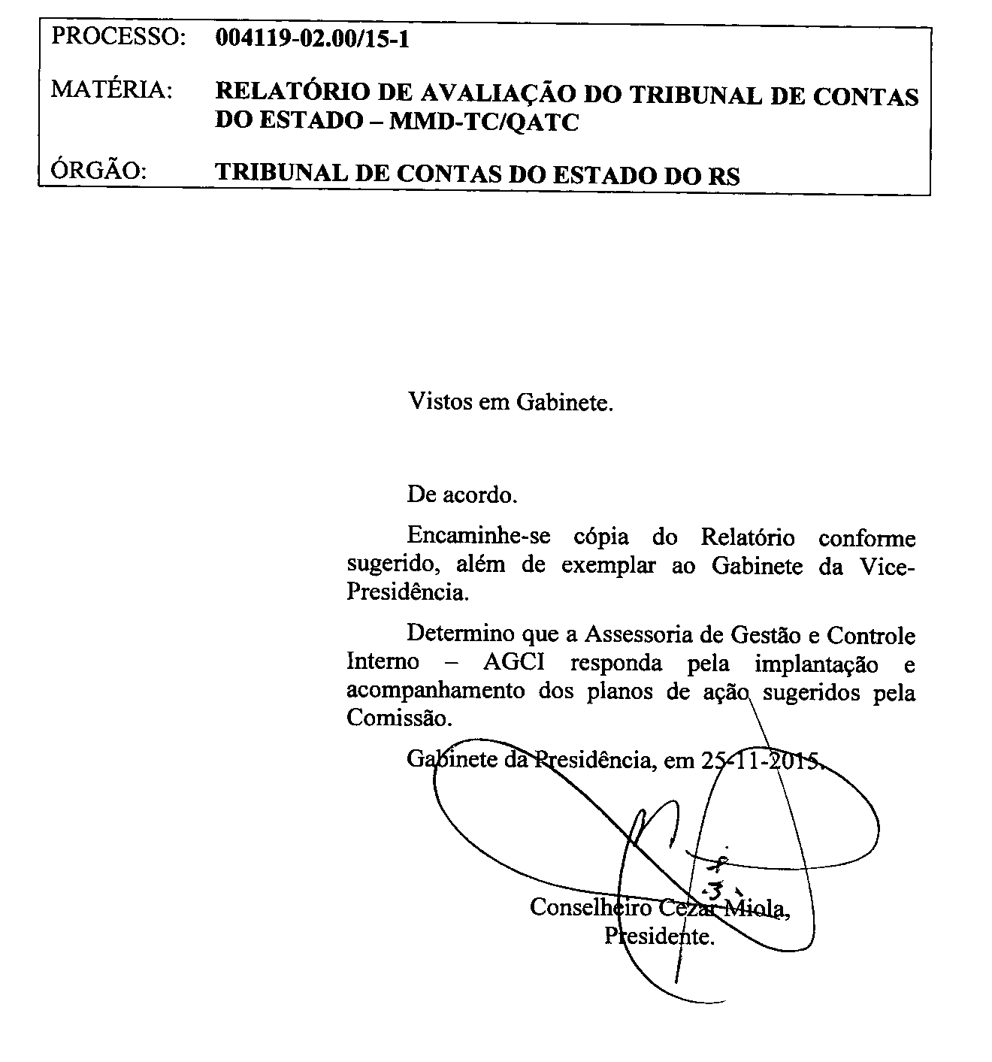
RESULTADOS DA APLICAÇÃO DO MMD-TC

Slide 25
APLICAÇÃO DO MMD-TC
Pontos Fortes do Projeto
Capacitação prévia sobre o MMD para a equipe de verificação e para a comissão interna de garantia da qualidade
Serviço de atendimento ao cliente – MMD-TC
Agradecimento especial ao colega Rômulo Lins do TCE/PE
Manual de Orientação e Mapa de Controle com fórmulas e gráficos autoaplicáveis

Slide 26
APLICAÇÃO DO MMD-TC
Agradecimento à Comissão
Agradecimento à Atricon que se empenhou na implantação e aplicação do MMD-TC, que só veio a fortalecer o sistema nacional de controle externo e contribuir para melhorias na atuação dos Tribunais.
A partir desse desafio provocado pela Atricon, obtivemos um grande ganho: a constatação de que temos muito a crescer e melhorar em relação à nossa forma de atuação para construirmos juntos um país melhor.

